Slide 1


Universidad Autónoma del Estado de Hidalgo
Taller de inducción a la vida universitaria
enero junio 2021.

Slide 2
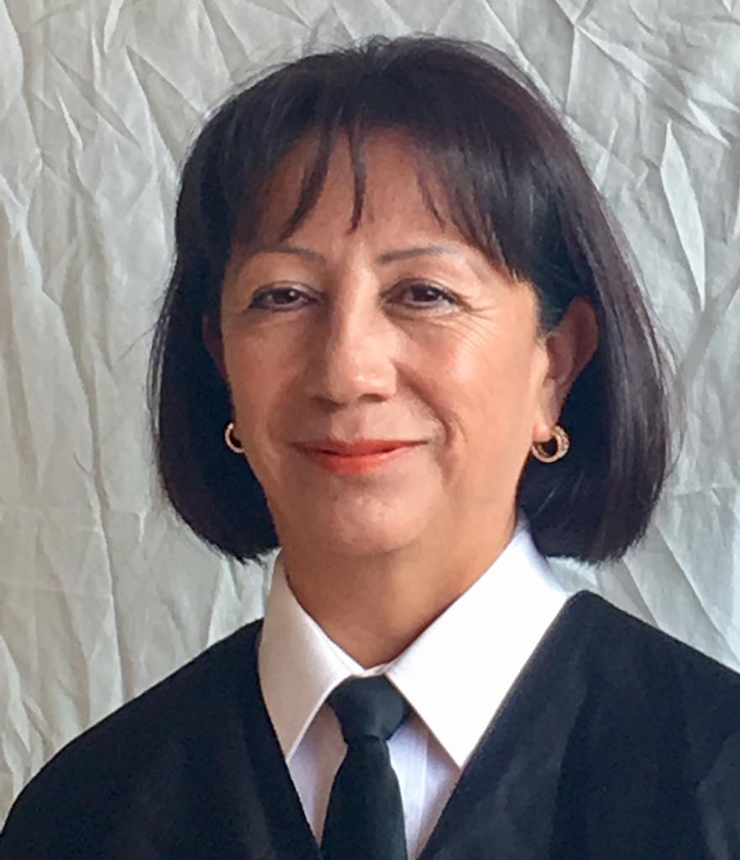
DOCENCIA
M. C. Esp. Maricela Guevara Cabrera
maricela_guevara@uaeh.edu.mx
Area de Docencia Quinta etapa
Instituto de Ciencias de la Salud ICSa UAEH
Ext. 4308
2

Slide 3
DOCENCIA
DEL LATIN DOCERE QUE SIGNIFICA ENSEÑAR.
EN ESTA COORDINACIÓN TRABAJAMOS DE MANERA CONJUNTA CON UN EQUIPO QUE AL UNIR ESFUERZOS GARANTIZAMOS UN BUEN DESEMPEÑO EN EL PROCESO DE ENSEÑANZA-APRENDIZAJE.

Slide 4
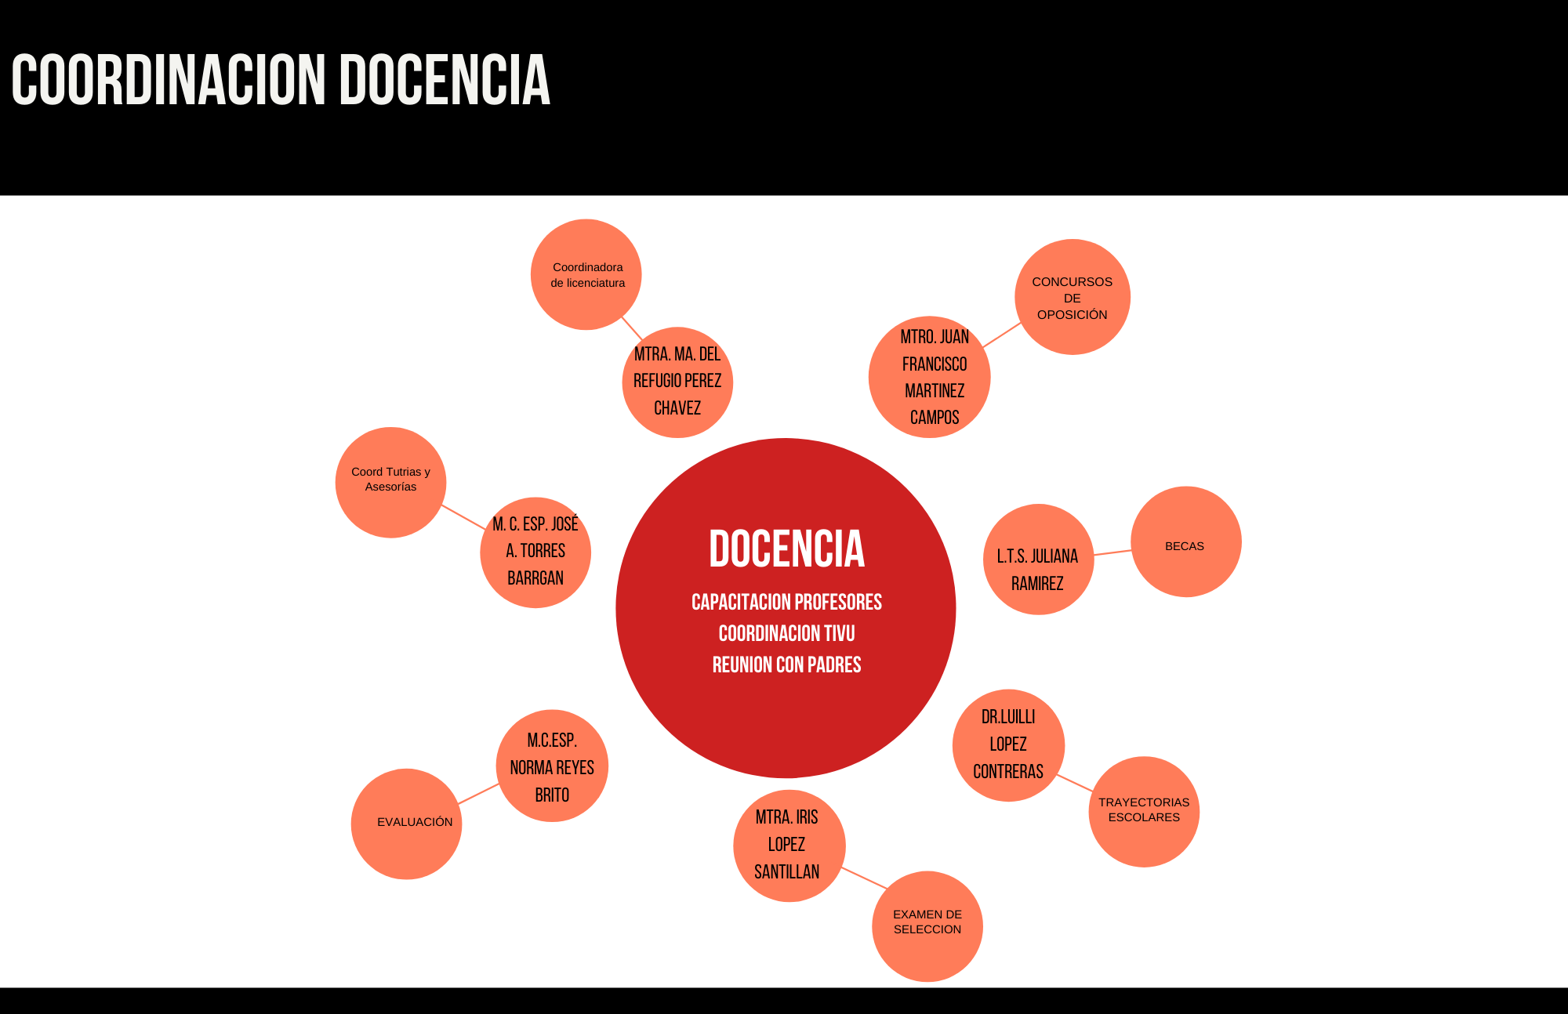

Slide 5
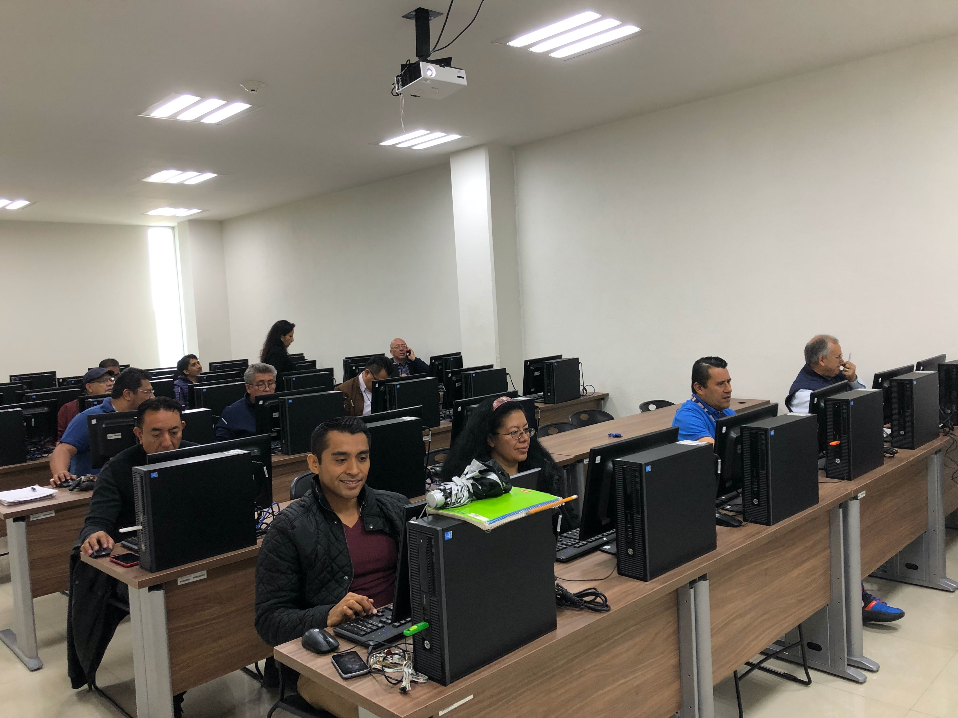
CAPACITACION DE PROFESORES

Slide 6
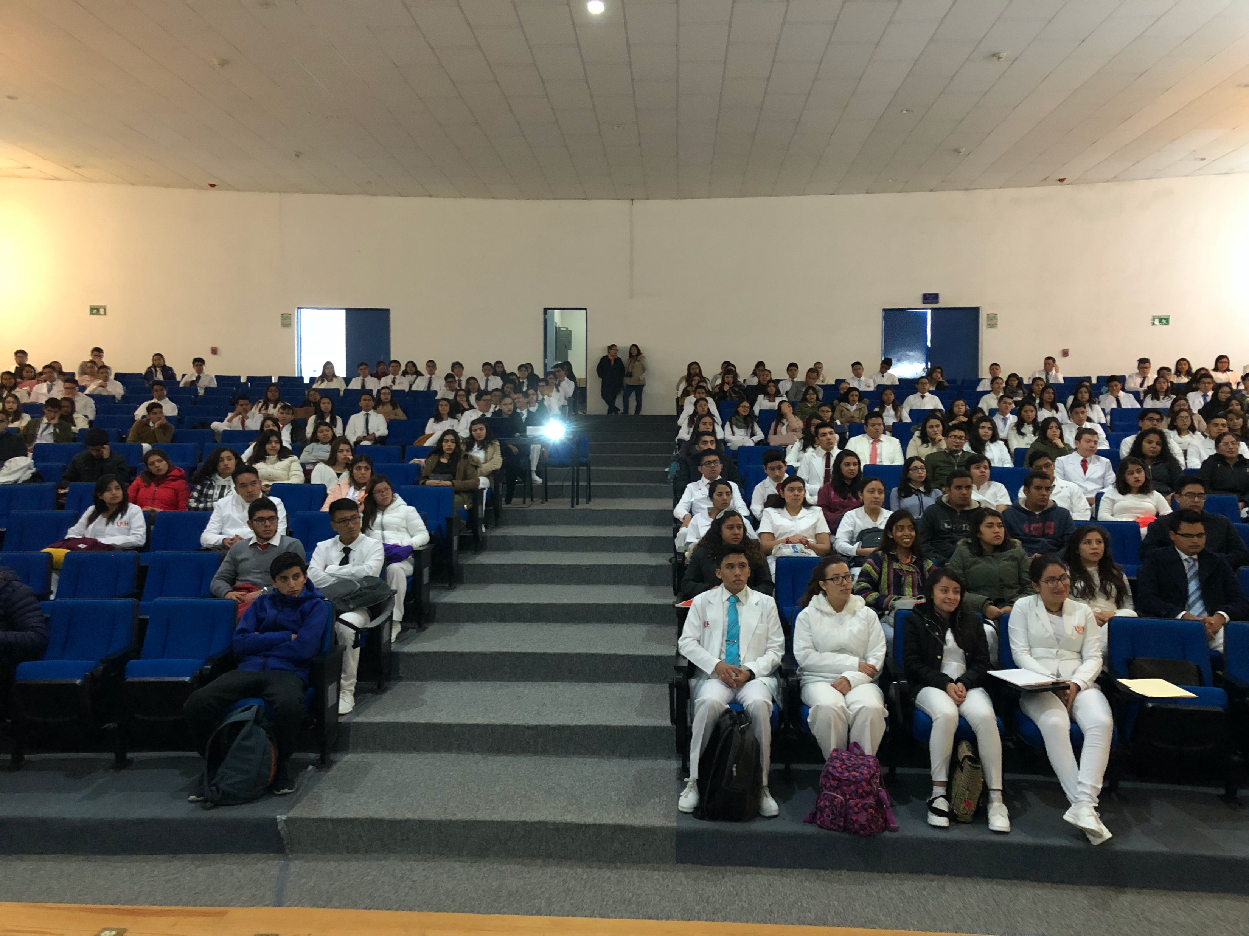
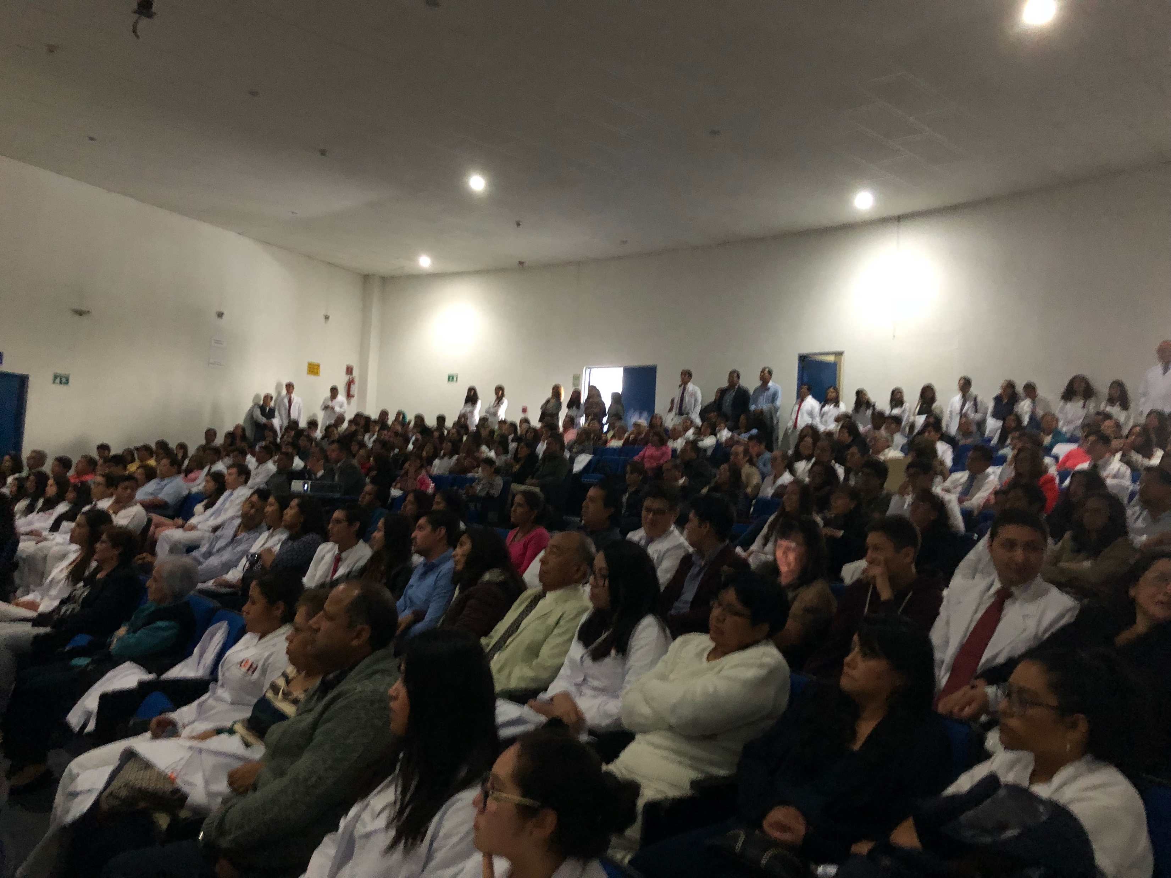
COORDINACIÓN DEL TIVU

Slide 7
REUNIONES CON PADRES DE FAMILIA

Slide 8
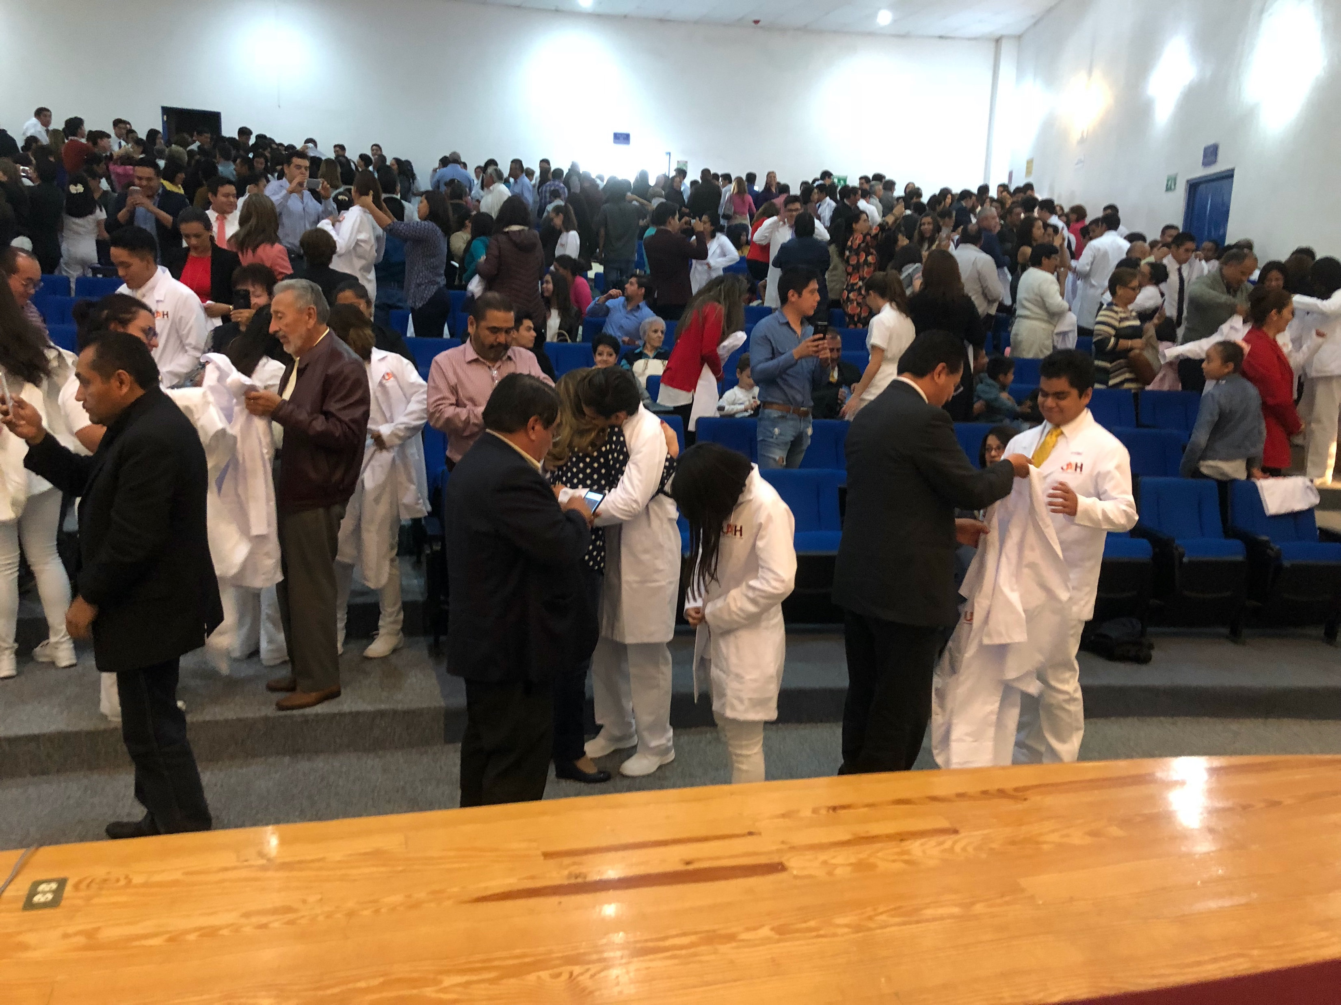
CEREMONIA DE INVESTIDURA DE LA BATA BLANCA

Slide 9
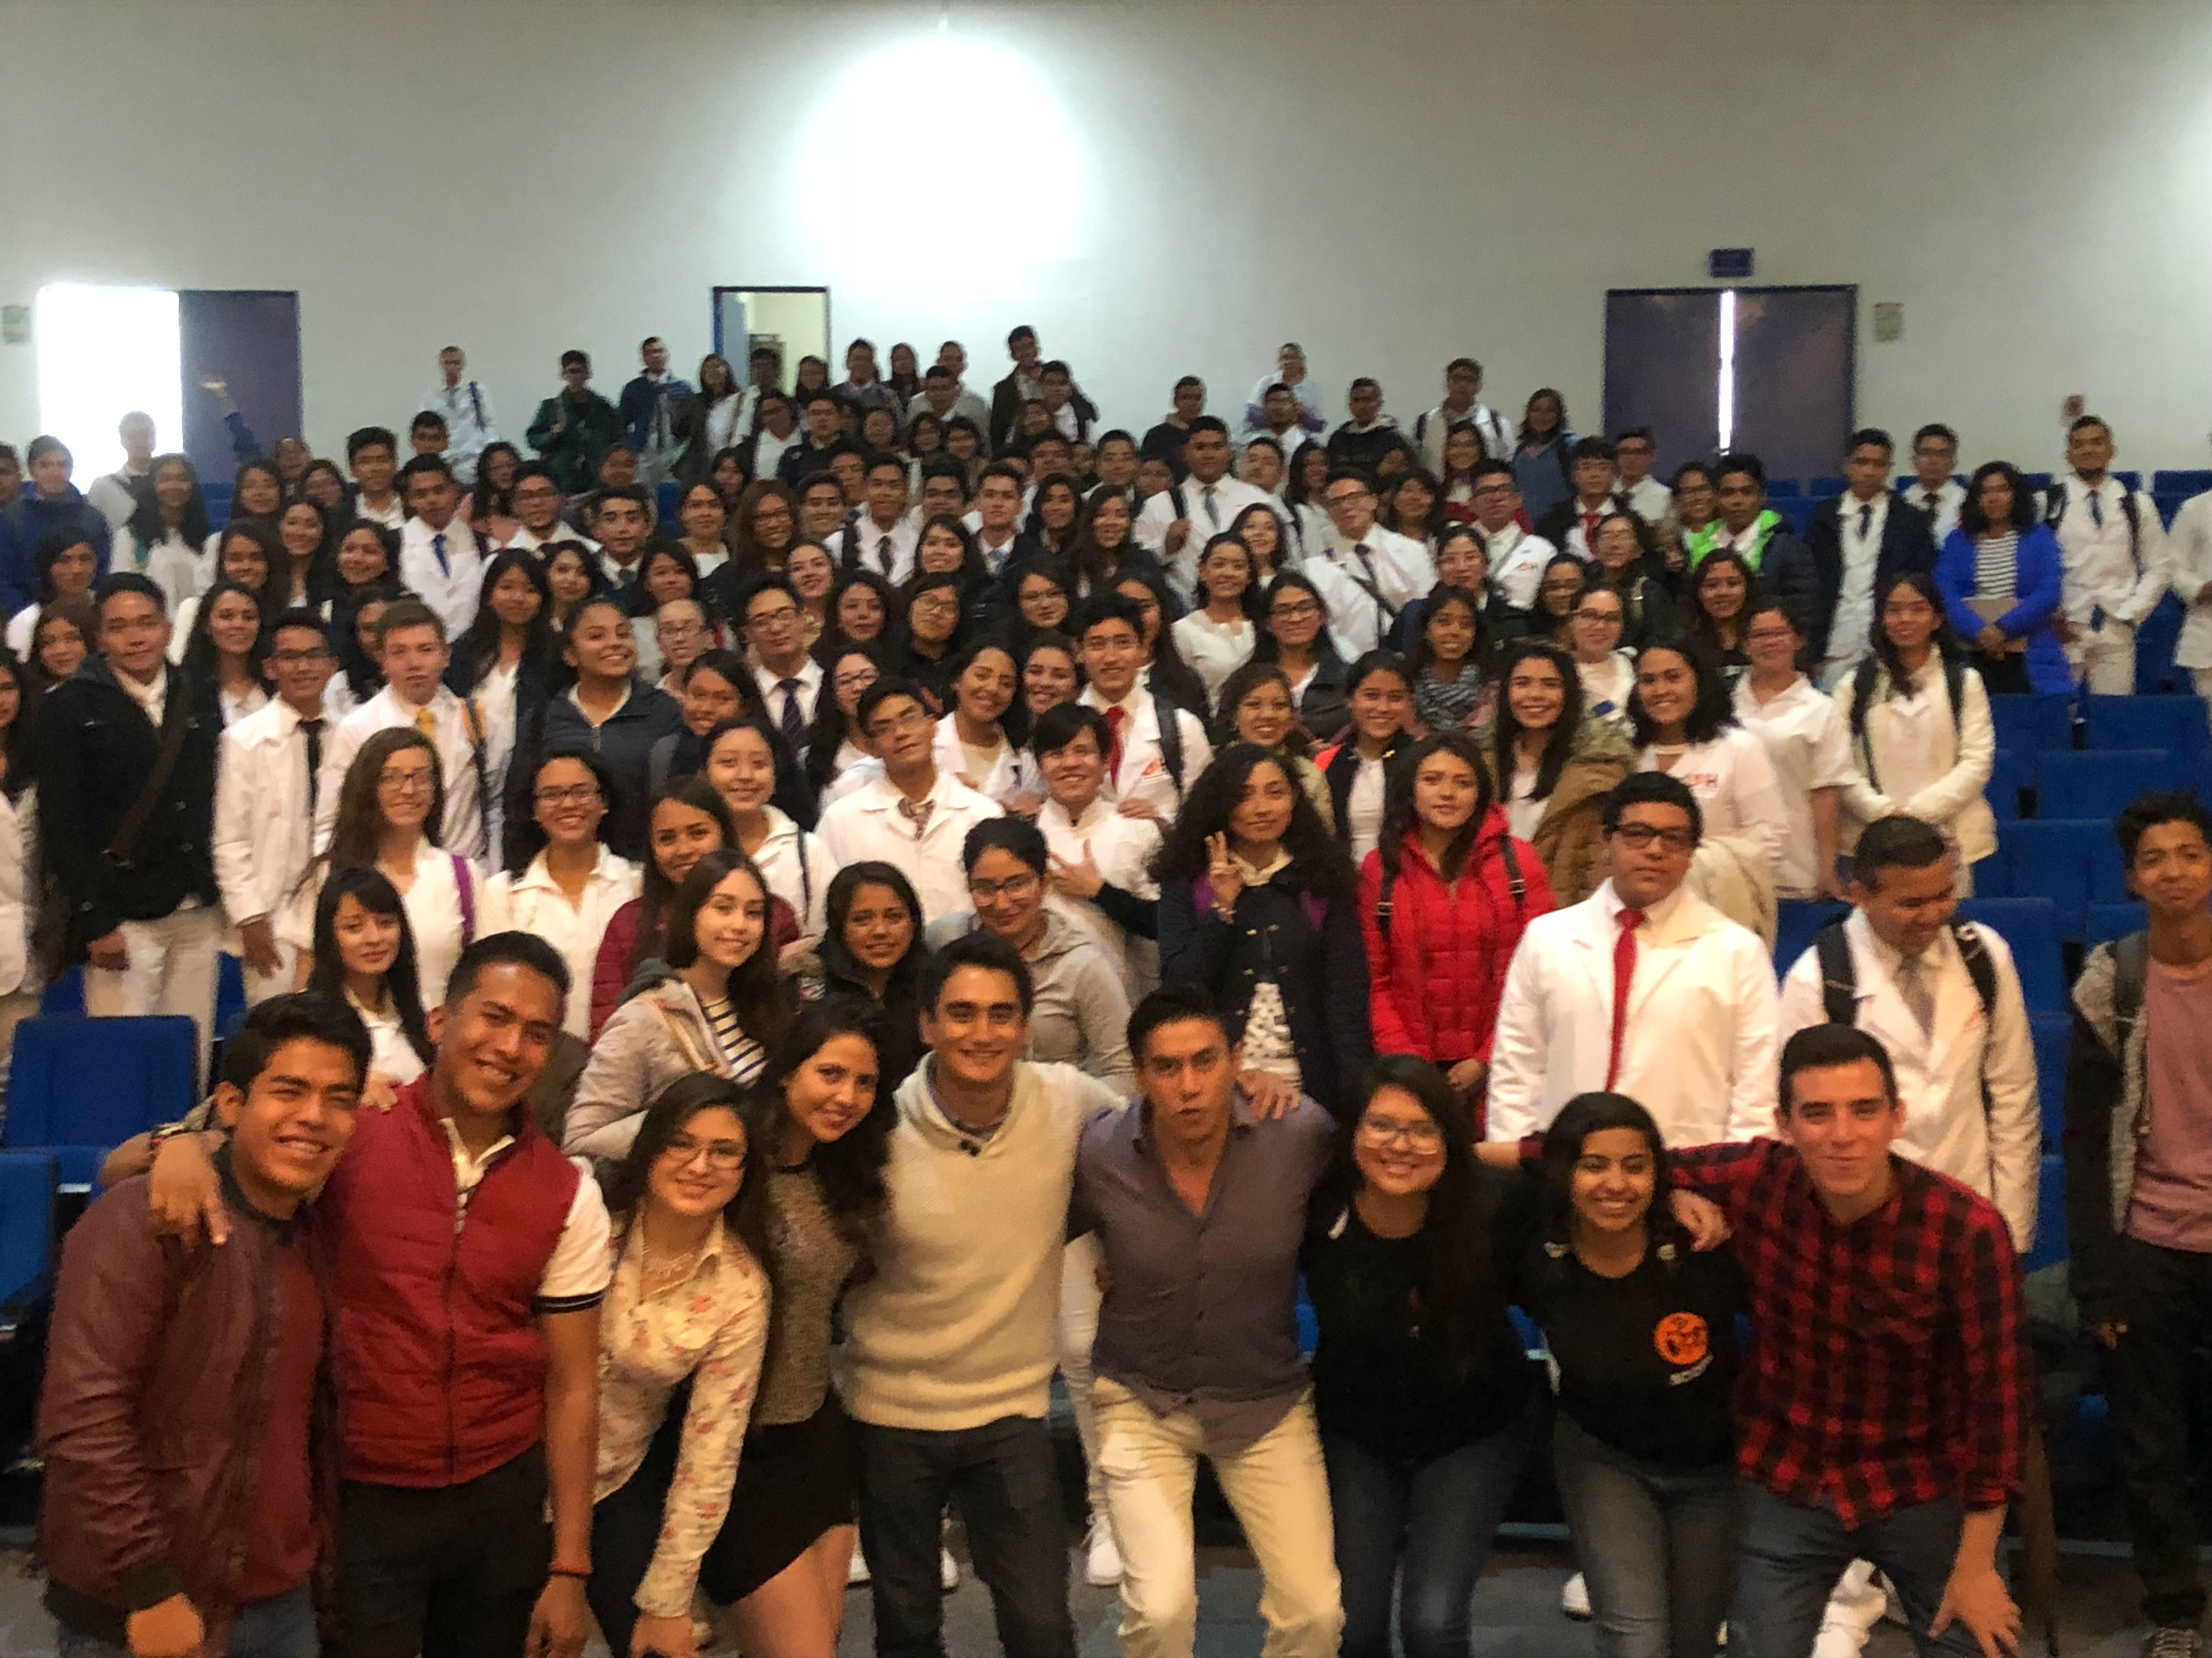
SOCIEDAD DE ALUMNOS ICSA

Slide 10
GRACIAS POR SU ATENCIÓN

